Slide 1

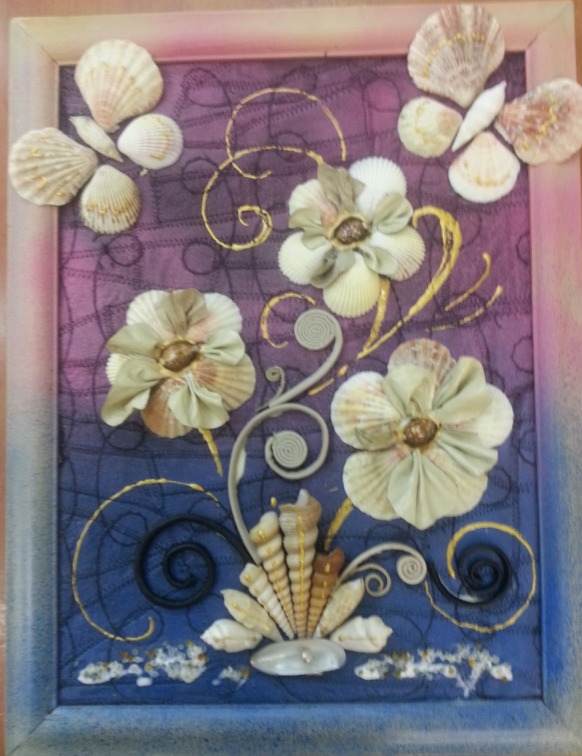
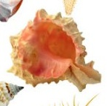
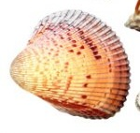
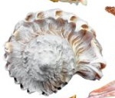
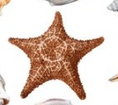
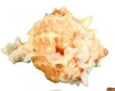
Муниципальное бюджетное образовательное учреждение
Районный центр дополнительного образования детей «Спектр»
Отдел декоративно-прикладного искусства
Творческий проект
«Эти чудные ракушки!»
Выполнила обучающаяся
объединения «Колорит»
Даниленко Диана
педагог – Эрик С.Ф.
Излучинск, 2014

Slide 2
Актуальность
Человек, используя чудесные дары природы, делает их еще чудеснее и полезнее. Мне стало интересно узнать больше о ракушках, обобщить информацию, поделиться нею с друзьями.

Slide 3
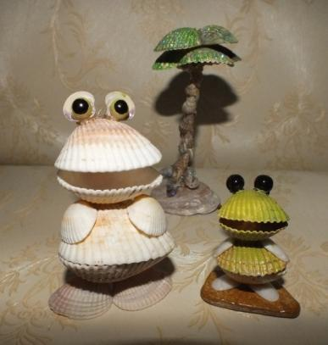
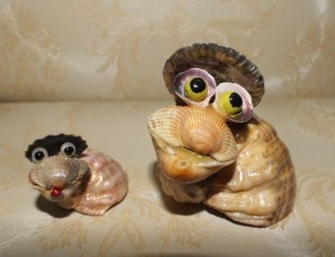
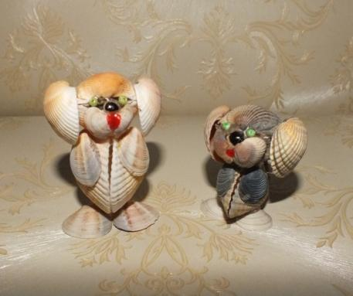
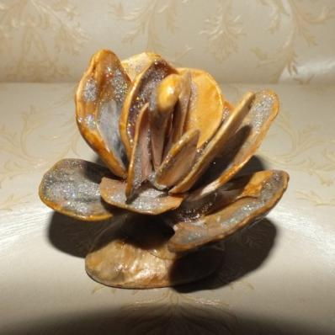
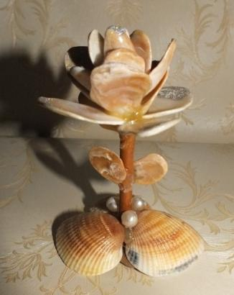
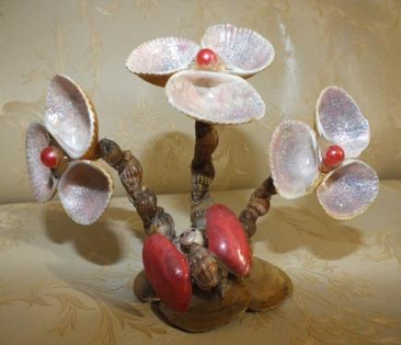
Сувениры

Slide 4
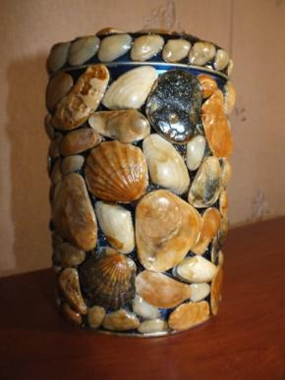
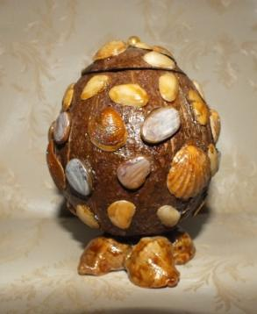
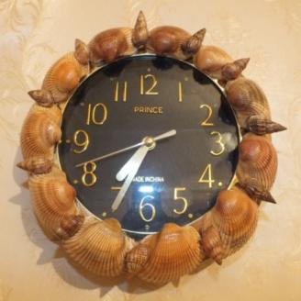
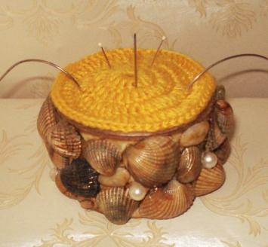
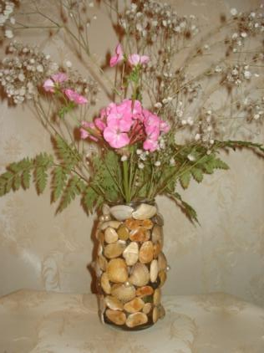
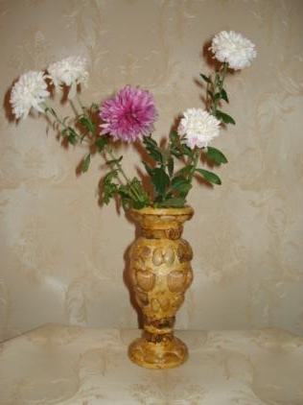
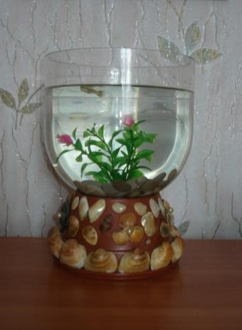
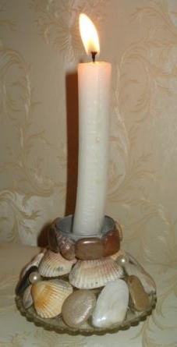
Полезные поделки
шкатулка
часы
шкатулка
игольница
ваза
ваза
аквариум
подсвечник

Slide 5
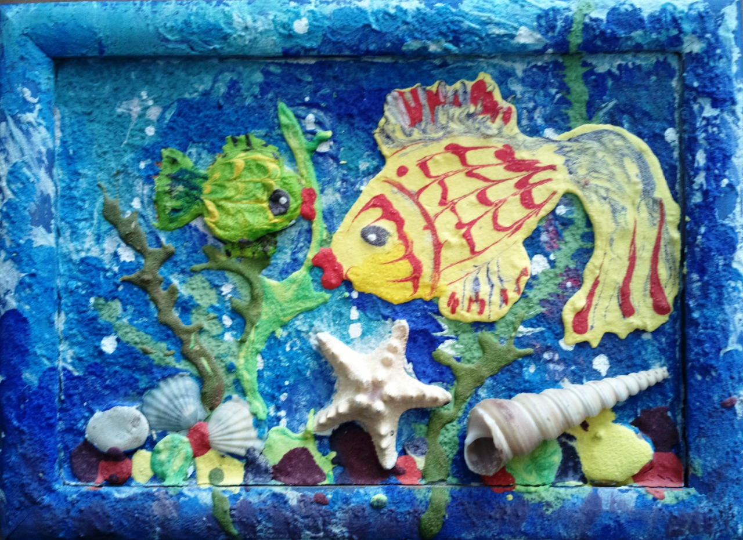
Подводный мир

Slide 6
Выполнить творческую работу из природного материала
Цель
1.
Продолжить знакомство с коллажем
Задачи
3.
Выполнить творческую работу с природных материалов: ракушек и кожи
2.
Познакомиться с разнообразными видами ракушек, местами их обитания

Slide 7
Схема обдумывания
ПРОБЛЕМА,
ИДЕЯ
ИССЛЕДОВАНИЕ ВОПРОСА
МАТЕРИАЛЫ
ПАННО
БЕЗОПАСНОСТЬ
ТРУДА
ЭКОЛОГО-
ЭКОНОМИЧЕСКАЯ
ОЦЕНКА ПРОЕКТА
ТЕХНОЛОГИЧЕСКАЯ
СХЕМА ПРОЕКТА
ИНСТРУМЕНТЫ

Slide 8
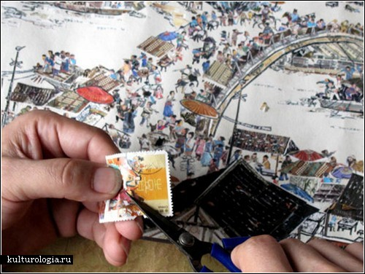
Задача №1: продолжить знакомство с «Коллажем»
Что такое коллаж?
Коллаж (collage) – дословный перевод
с французского – наклеивание, аппликация,
с английского - комбинация разнородных элементов.
http://16sparrows.typepad.com

Slide 9
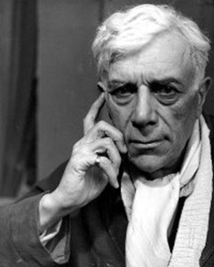
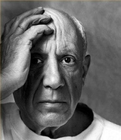
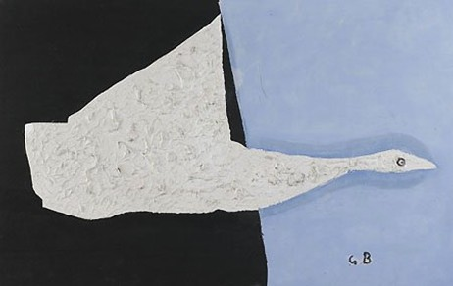
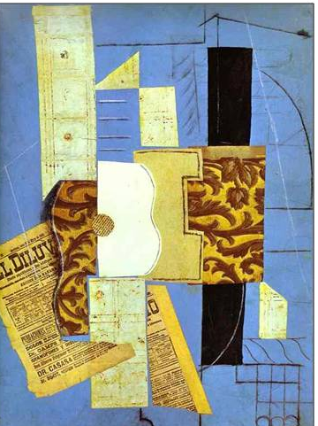
Из истории
Термин «КОЛЛАЖ» придумали Жорж Брак и Пабло Пикассо в начале XX века. Коллаж стал отличительной частью современного искусства.
Жорж Брак,
«Утка». 1956
Пабло Пикассо,
«Гитара». 1913

Slide 10
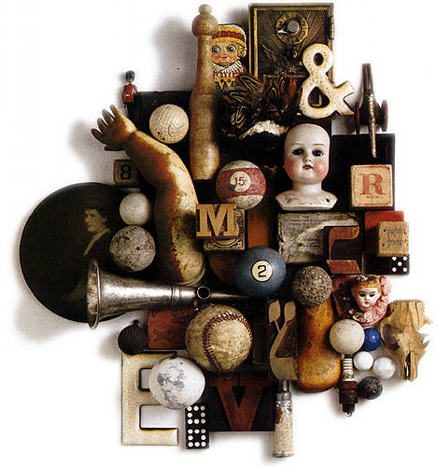
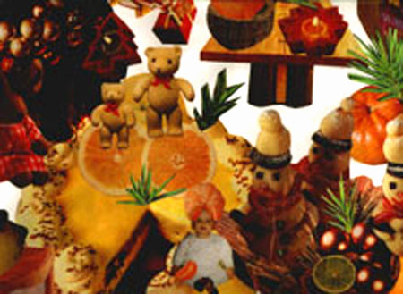
Коллажи делятся на две большие группы:
Объемные коллажи создают используя самые разные предметы и материалы.
Плоские коллажи составляют из изображений, фотографий, рисунков.
http://www.supersadovnik.ru

Slide 11
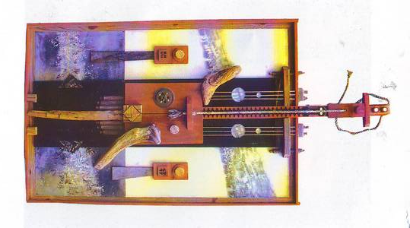
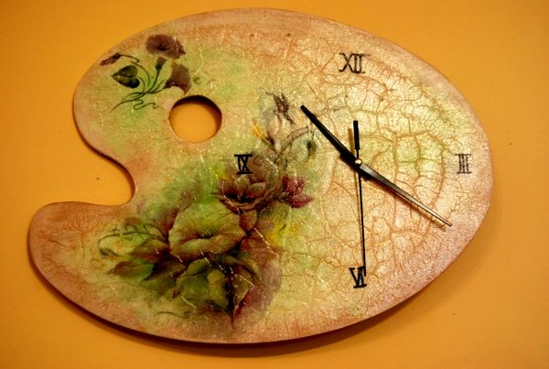
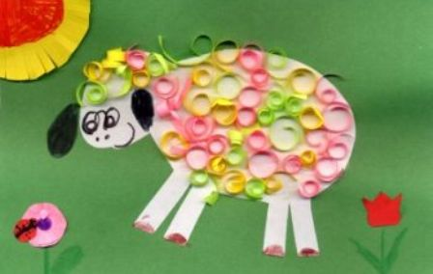
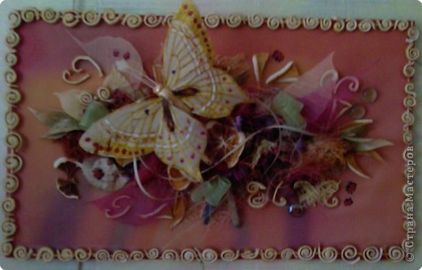
Разновидности коллажа
Аппликация
Декупаж
Ассамбляж
Бриколлаж
Украшение объектов приклеиванием разных по цвету, фактуре и размерам кусочков бумаги (салфетки) в сочетании со специальными эффектами краски, лака, других покрытий.
наклеивание специально подготовленных элементов, вырезанных из бумаги, кожи, ткани, растительных и других материалов на основу.
элементы оформления и отделки из любых материалов естественного или искусственного происхождения, не сочетающихся в обычном представлении.
наклеивание объёмных деталей или целых предметов, скомпонованных на плоскости.

Slide 12
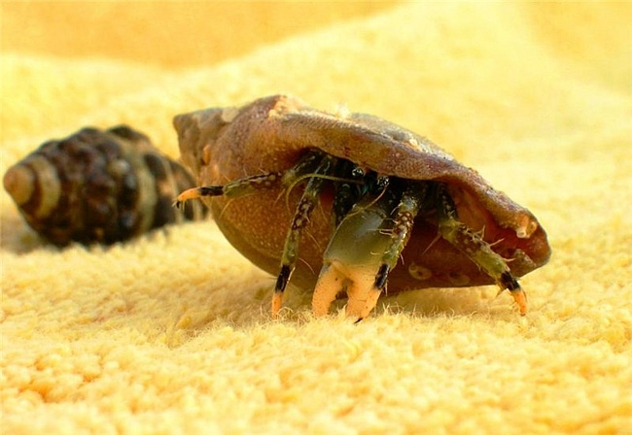
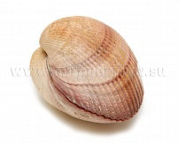
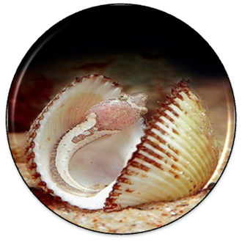
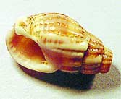
Задача №2: познакомиться с разнообразными видами ракушек, местами их обитания
Виды морских раковин
Цельная
Двустворчатая
(обычно спиральную) имеют брюхоногие моллюски
Раковины у моллюсков состоят из двух створок

Slide 13
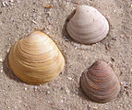
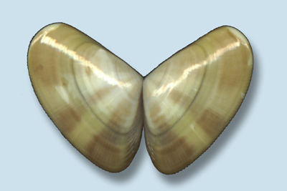
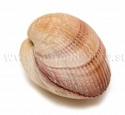
Двустворчатые раковины:
Донакс
размер – 1-3 см;
форма раковины напоминает чешуйки от семян подсолнечника;
окраска - самая различная, нередко с красивыми полосками, благодаря которым их иногда называют морскими бабочками
Венерка
размер – до 5 см;
форма – почти круглая, с поперечными ребрами;
цвет – от белого до коричневого
Кардиум
размер – 1-4 см;
форма – сердцевидная, с продольными ребрами;
цвет – от бежевого до коричневого

Slide 14
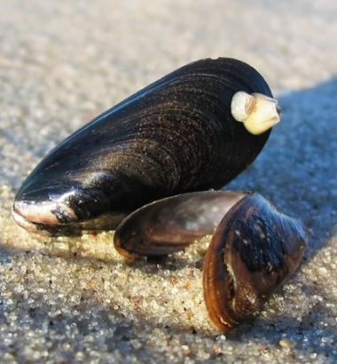
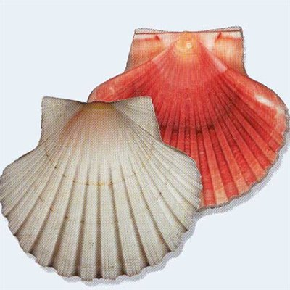
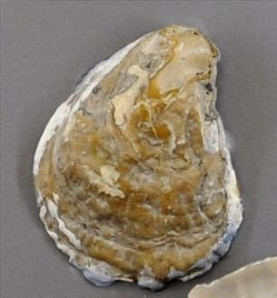
Двустворчатые раковины:
Мидия
размер – до 10 см;
форма – удлиненная, клиновидная раковина, суженная спереди и расширенная сзади;
цвет – темный снаружи, светло-перламутровый внутри
Гребешок
размер – до 10 см;
форма – округлая, с продольными ребрами и двумя крылышками;
цвет – от бежевого до коричневого
Устрица
размер – до 10 см;
форма –неправильная, состоит из выпуклой и плоской створок;
цвет – от бежевого до коричневого

Slide 15
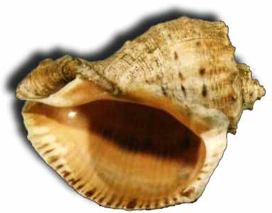
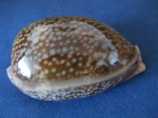
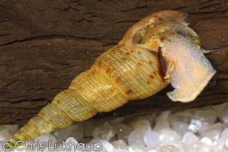
Цельная раковина брюхоногих моллюсков
Рапан
размер – до 15 см;
форма – сферическая, с большим завитком;
цвет – снаружи от серого до красно-коричневого, с темными прожилками, внутри ярко-оранжевый
Ципрея
размер – 5-150 мм;
форма – сердцевидная, с продольными ребрами;
цвет – от бежевого до коричневого
Улитка мелания
Форма - раковина коническая, прочная с множеством продольных ребер. Цвет -желтая или оливковая.

Slide 16

Задача №3: Выполнить творческую работу с природных материалов: ракушек и кожи.
Материалы
и инструменты
Материалы:
рамка, картон, ракушки, акриловые краски, клей ПВА, «Момент», кожа для фона и для деталей картины, краски - аэрозоль
Инструменты: пинцет, ножницы, кисточка.

Slide 17
Правила безопасности во время работы
Общие правила техники безопасности.
Не отвлекайся во время работы.
Употребляй инструмент только по назначению.
Не работай неисправными и тупыми инструментами.
Инструменты и оборудование храни в предназначенном для этого месте. Нельзя хранить инструменты и оборудование навалом.
Содержи в чистоте и порядке рабочее место.
Правила обращения с ножницами.
Пользуйся ножницами с закругленными концами. Храни ножницы в указанном месте в определенном положении.
При работе внимательно следи за направлением реза.
Не работай тупыми ножницами и с ослабленным шарнирным креплением.
Не держи ножницы лезвиями вверх.
Не оставляй ножницы в открытом виде.
Не режь ножницами на ходу.
Не подходи к товарищу во время резания.
Передавай товарищу закрытые ножницы кольцами вперед.
Во время резания удерживай материал левой рукой так, чтобы пальцы были в стороне от лезвий ножниц.
Правила работы с клеем.
С клеем работай только на подкладном листе.
Клей наносится на рабочую поверхность только кистью.
После работы вымой кисть и руки с мылом.

Slide 18
Порядок изготовления работы
1. Выбрать стиль коллажа, продумать композицию.
2. Подготовить рамку, фон.
3. Распределить элементы в соответствии с замыслом.
4. Наклеить сначала
крупные элементы,
затем мелкие.

Slide 19
Технологическая карта
на изготовление панно из природных материалов.
№ | описание операции | инструменты и материалы
1. | Придумать композицию | бумага, карандаш, ластик
2. | Подготовить раму, основу | деревянная рама, картон
3. | Подготовить кожу для фона нужного размера, наклеить на основу | кожа (черная), картон, клей ПВА
4. | Распылить краску-аэрозоль с переходом | Краска-аэрозоль (голубой и розовый цвета)
5. | Подобрать ракушки, распределить на основе по эскизу, приклеить. Детали располагать и клеить на поверхность(сначала крупные элементы, затем мелкие) | Ракушки, клей
6. | Подготовить кожу, вырезать делали нужного размера, замочить в клее, отжать, придавая форму ракушки | кожа (бежевая), клей ПВА
7. | Наклеить подсохшие слегка делали к деталям из ракушек
8. | Из полосок кожи выполнить жгутики, склеить в виде спирали, наклеить на основу | кожа (бежевая, черная), клей ПВА
7. | Панно дополним мелкими элементами, вставим в раму

Slide 20
Расход материалов
Название | Описание и рекомендации | Кол-во | цена | сумма
Рама | деревянная рама | 1 (30*40 см) | 0 | 0
Основа для панно | Картон | 1 (30*40 см) | 0 | 0
Фон для панно | Кожа бывшая в употреблении. | 1 (30*40 см) | Б.у. | 0
Краски - аэрозоль | Для покраски фона -розовый и голубой цвет. | 2 баллона | 140 | 280 (расход 100 руб.
Клей ПВА | для замачивая кожи | 1 | 50 | 50
Клей «Момент» | для склеивания деталей | 1 | 50 | 50
Природные материалы | Ракушки –улитки Гребешки Донакс Кожа | 9 23 1 б/у | - | -
Кисти | для клея | 1 | 50 | 50
Итого |  |  |  | 250 рублей

Slide 21
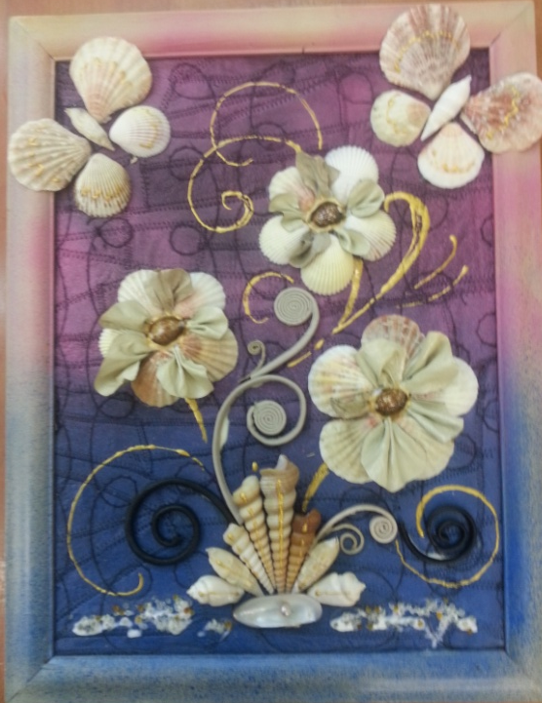
ПАННО
«ЭТИ ЧУДНЫЕ РАКУШКИ»
Аппликация
Ассамбляж
наклеивание специально подготовленных элементов, вырезанных из бумаги, кожи, ткани, растительных и других материалов на основу.
наклеивание объёмных деталей или целых предметов, скомпонованных на плоскости.
Улитка мелания
Гребешок
Донакс
Ципрея

Slide 22
Панно «Ваза с цветами»

Slide 23
Использованные ресурсы
Митителло К. «Аппликация. Техника и искусство». Эксмо-пресс.2002г.
Базанова.М.Д. Пленэр. «Изобразительное искусство».:М. 1994.
Шевчук Л. В. Дети и народное творчество. М. – Просвещение, 1985г.
Журналы «Народное творчество»
Шпикалова Т.Я. Основы народного и декоративно-прикладного искусства». Наглядное пособие. М.1997г.
Богатеева З.А. «Чудесные поделки из бумаги». М.1992г.
Н.А.Горяева. «Твоя мастерская». М.2002г.
Школьник Ю. К. Энциклопедия «Подводный мир»
http://terpug.at.ua/ - сайт с вариантами разных поделок для разных классов.

Slide 24
СПАСИБО
ЗА ВНИМАНИЕ

